Slide 1
씨애랑 코어팀 교육
조건, 반복

Slide 2
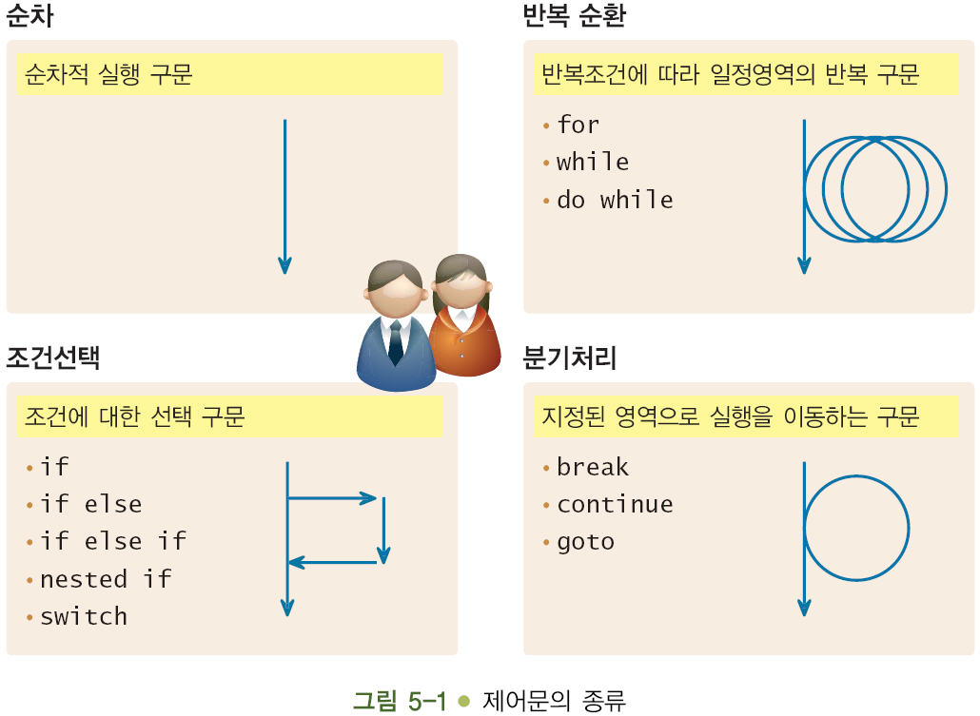
제어문
프로그램의 흐름 제어
Notes:
제어문이 뭔지, 어떤 종류가 있는지 설명

Slide 3
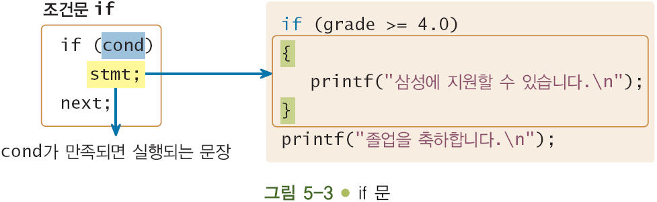
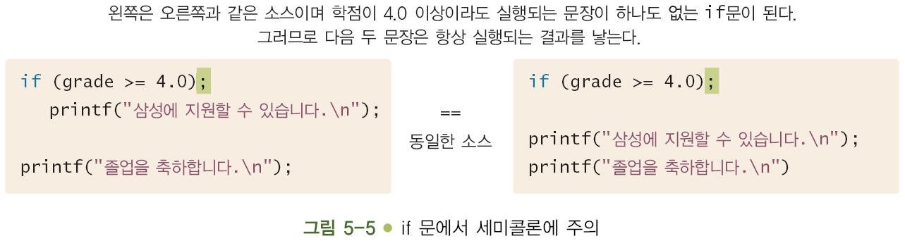
조건문 – if
Notes:
첫번째로 조건문부터, 조건문이 무엇인지 그 중에 if 문에 대해서 설명
첫번째 그림 설명하고 두번째 그림에서 주의사항 설명하기

Slide 4
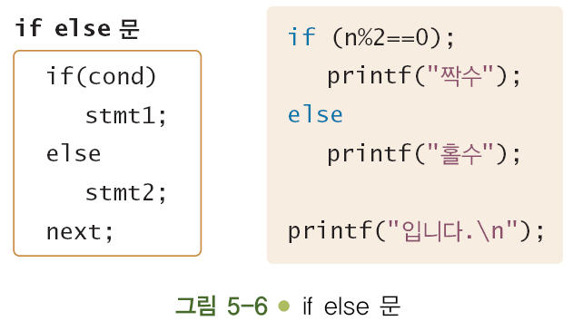
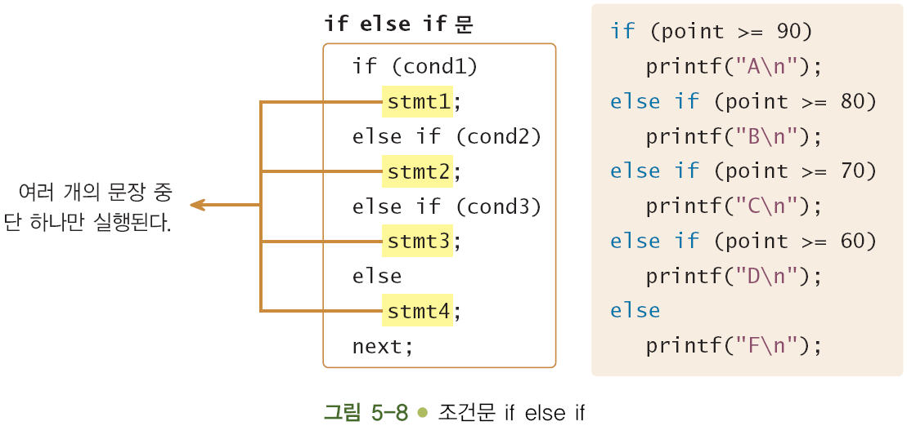
조건문 – if else
if (n % 2 == 0)
printf("짝수");
else
printf("홀수");
printf("입니다.\n");
Notes:
If else 문 설명 ( 여러 조건을 설정할 때 )

Slide 5
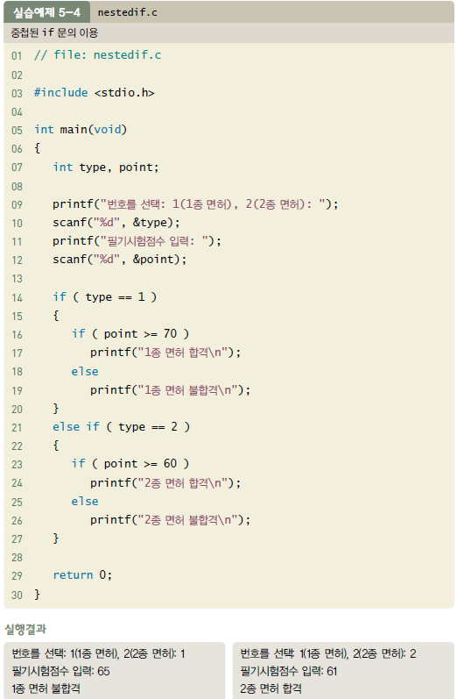
조건문 – if else 예제
Notes:
예제 작성

Slide 6
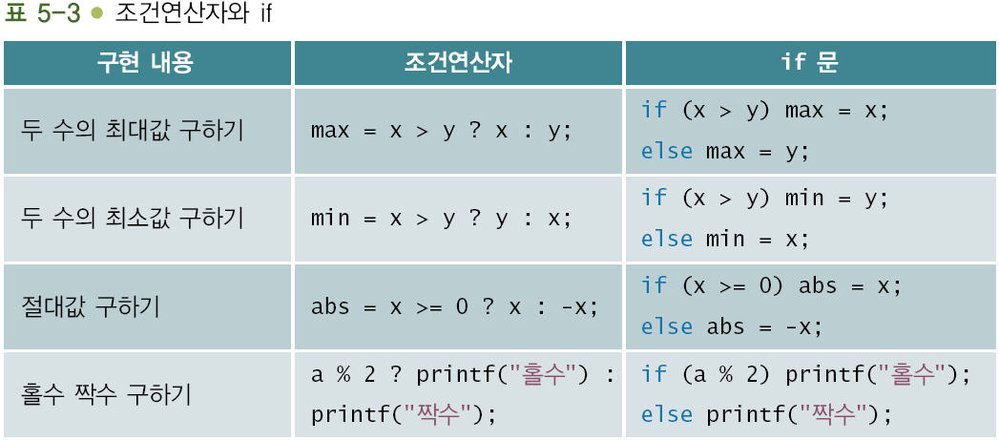
조건문 – 삼항 연산자

Slide 7
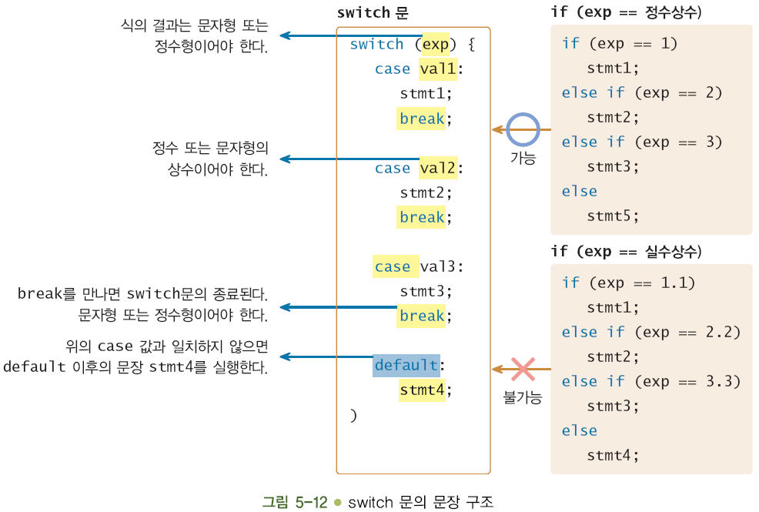
조건문 – switch 문
Notes:
어떠한 조건에도 맞지 않는 경우 default 가 실행
int 같은 숫자형이나,
또는 char 처럼 '숫자로 변환할 수 있는 자료형’ 을 조건으로 지정할 수 있습니다.
+ break 용도 설명

Slide 8
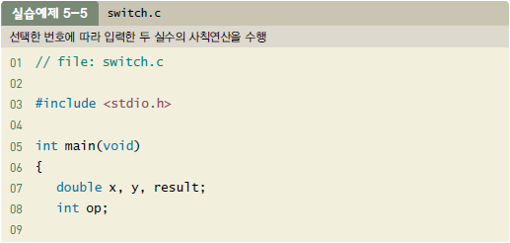
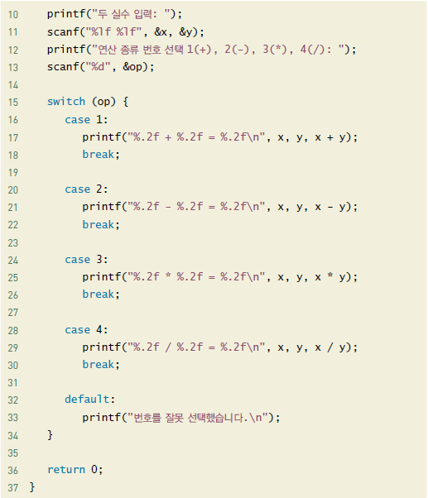
조건문 – switch 예제

Slide 9
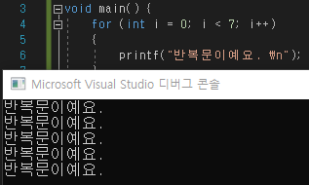
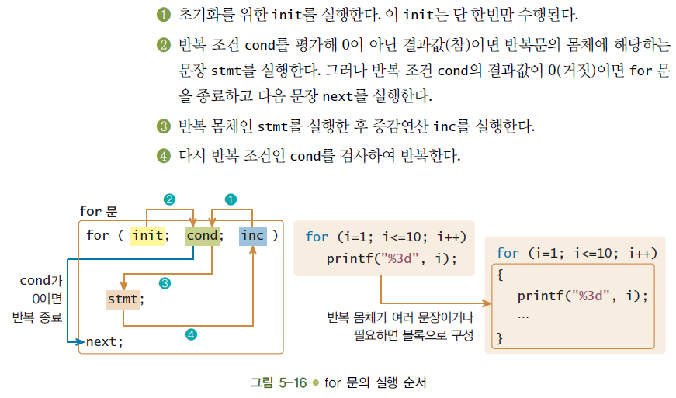
반복문 – for
init : 초기값
cond : 조건
inc : 증감식

Slide 10
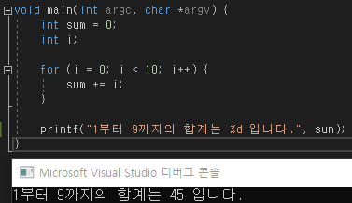
반복문 – for

Slide 11
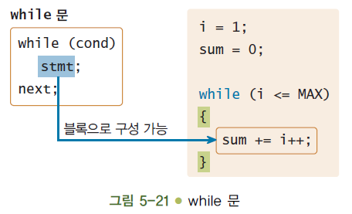
반복문 – while
cond : 조건
반복조건인 cond 를 평가하여 거짓이면 while 문 종료
아니면 while 문 안의 내용을 실행하고 다시 조건을 평가하여 종료시까지 반복
5

Slide 12
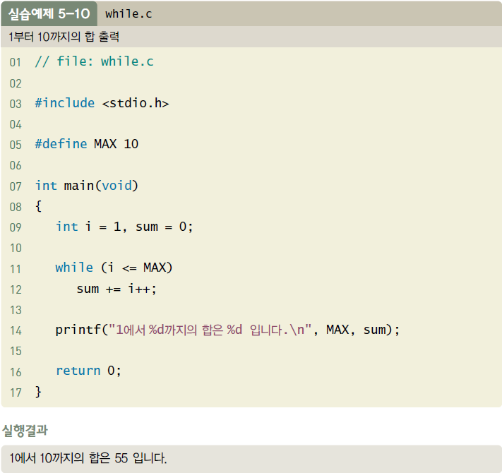
반복문 – while 예제

Slide 13
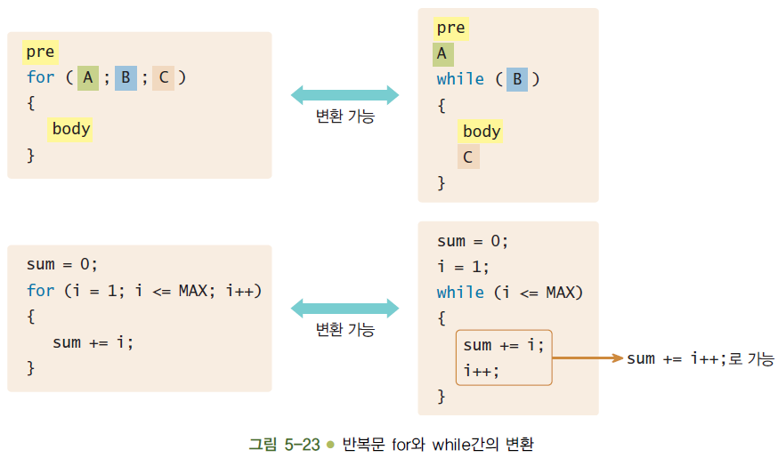
반복문 – for 문과 while 문
For 문
주로 반복 횟수를 제어하는 제어변수를 사용하여 초기화와 증감 부분 존재
While 문
반복 횟수가 정해지지 않고 특정한 조건에 따라 반복을 결정

Slide 14
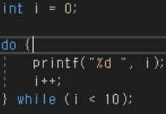
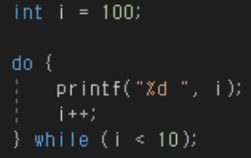


반복문 – do while
do 다음의 반복 몸체를 먼저 수행한 후에, 반복 조건을 검사하여 반복
While 이후에 세미콜론 ; 반드시 사용 !!!

Slide 15
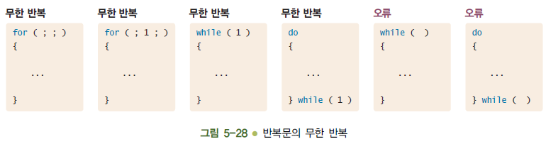
반복문 – 무한 반복
반복문에서 무한히 반복이 계속되는 것
while(true) 사용도 가능!, for문에서는 사용 불가

Slide 16
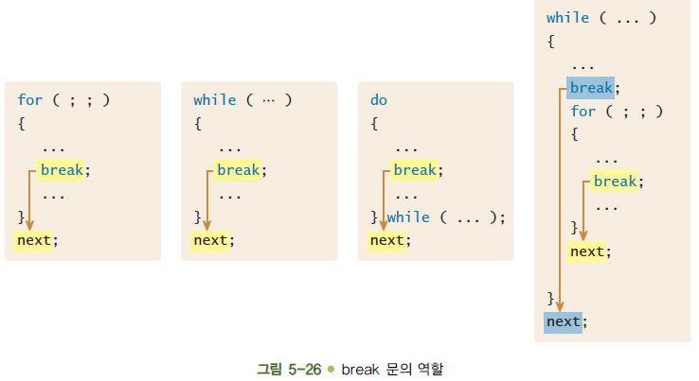
반복문 – break 의 사용
반복 내부에서 반복을 종료하려면 break 사용

Slide 17
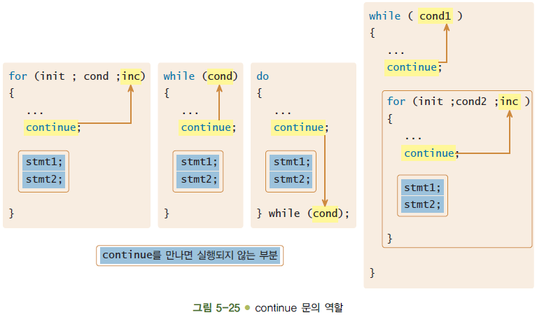
반복문 – continue 의 사용
반복 내부에서 나머지 부분을 실행하지 않고 반복을 유지하려면 continue 사용

Slide 18
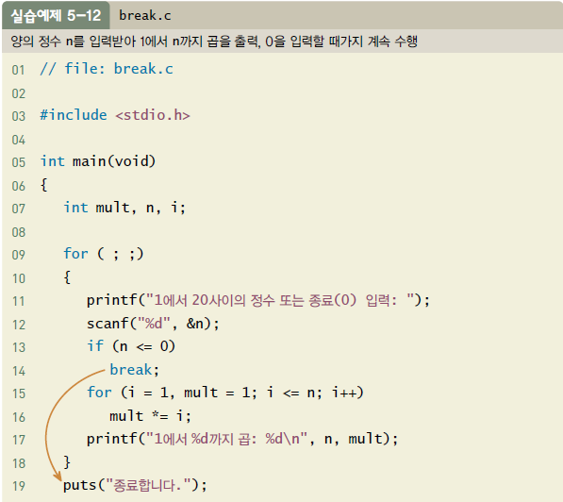
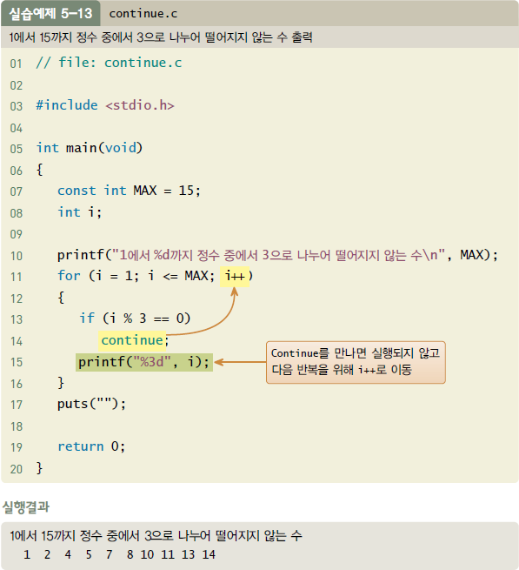
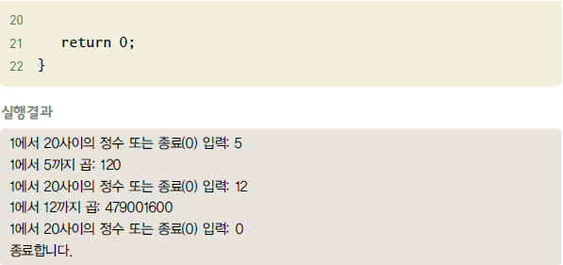
반복문 – break, continue 사용 예제

Slide 19
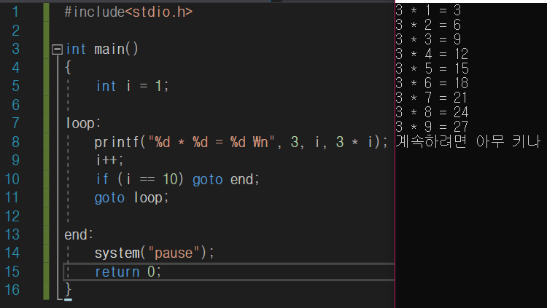
반복문 – goto 문
지정해준 장소로 돌아가서 end(마침) 까지 실행

Slide 20
과제 !! :D
1번 과제
반복문 ( for ) 와 조건문 ( if ) 문을 이용하여
1부터 사용자가 입력한 숫자까지의 홀수의 합과 짝수의 합을 각각 출력하세요.
이때 각 합계는 sum 함수를 작성해서 구해야 합니다.
sum 함수는 int 값을 리턴하고,
첫번째 매개변수는 몇까지의 합을 구할 것인지,
두번째 매개변수는 2를 입력하는 경우 짝수의 합,
1을 입력하는 경우는 홀수의 합 입니다.
결과 예시 :
합을 출력할 마지막 값을 입력 하세요 : 10
1부터 10까지의
짝수의 합 : 30 // result = sum( n , 2 );
홀수의 합 : 25 // result = sum( n , 1 );

Slide 21
과제 !! :D
2번 과제
달력의 월이 몇일인지 알려주는 프로그램을 작성하세요.
switch 문을 사용하여 작성해야 합니다.
2월은 28일로 계산합니다. (윤년은 계산하지 않아요.)
for 문을 사용하여 반복적으로 입력 받아야 합니다.
1~12 외의 값이 입력되는 경우 종료되게 break 문도 사용해야 합니다.

